Slide 1
Το ελληνικό θέατρο των Νεωτέρων Χρόνων Β´
Ενότητα 3: Η θεατρική ζωή στους πυρήνες του ελληνισμού (18ος-αρχ. 19ου αι.)
Άννα Ταμπάκη
Φιλοσοφική Σχολή
Τμήμα Θεατρικών Σπουδών

Slide 2
17ος-19ος αιώνας Εκκόλαψη της σκηνικής εμπειρίας
Το θέατρο στους πυρήνες του Ελληνισμού

Slide 3
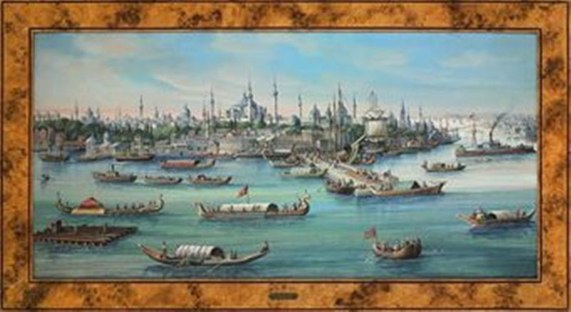

Slide 4
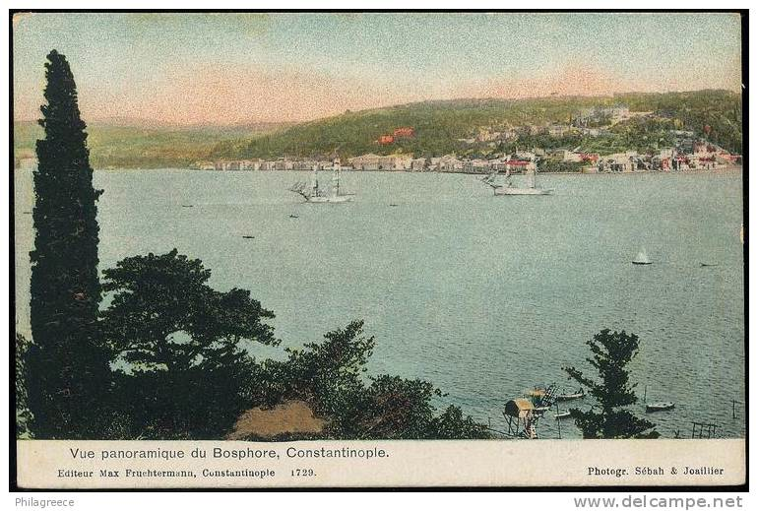

Slide 5
Προϊστορία Κωνσταντινούπολη, 17^{ος} αιώνας (1 από 2)
Θέατρο των Ιησουιτών
Δεύτερη εγκατάσταση στην Κ/πολη, 1607.
1623, παράσταση στον Γαλατά, στο Κολλέγιο των Ιησουιτών (εκκλησία του Αγ. Βενέδικτου) – έργο για τον Άγιο Ιωάννη Χρυσόστομο.
Πηγή ο Père Laurent d’Aurillac - Λεπτομερειακή περιγραφή
Βλ. Βάλτερ Πούχνερ, «Θεατρική παράσταση στην Κωνσταντινούπολη το 1623 με έργο για τον Άγιο Ιωάννη Χρυσόστομο», Θησαυρίσματα, τ. 24(1994), σσ. 235-262.

Slide 6
Προϊστορία Κωνσταντινούπολη, 17^{ος} αιώνας (2 από 2)
1659, αναφορά σε σκηνικές δραστηριότητες, «κωμωδοποιοί» [μάλλον χορευτικά, ακροβατικά, μιμικά παιγνίδια] - εορτασμοί με την άφιξη περσικής πρεσβείας.
Πηγή ο Αθανάσιος Κομνηνός-Υψηλάντης, Εκκλησιαστικών και Πολιτικών... Τα Μετά την Άλωσιν.
Στο επόμενο slide, απεικόνιση της Σμύρνης.

Slide 7
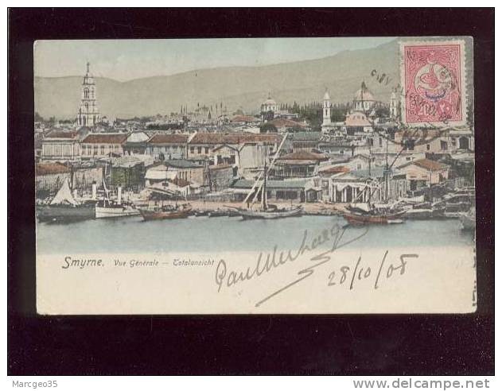
Σμύρνη

Slide 8
Προϊστορία Σμύρνη, 17^{ος} αιώνας
1656, στην οικία άγγλου εμπόρου χοροεσπερίδες και κοντσέρτα.
1657, παραστάσεις στο Γαλλικό προξενείο, σε ειδικά διαμορφωμένη αίθουσα.
Στη διάρκεια του Καρναβαλιού χοροεσπερίδες και γιορτές
Νικομήδης (Nicomède) του Corneille (το έργο παραστάθηκε στο Παρίσι το 1651). Στους θεατές και γυναίκες – δημιουργία θεωρείων με καφασωτά (jalousies).
Ακολούθησαν παραστάσεις στο Αγγλικό προξενείο, με ιταλικά και γαλλικά έργα.
Πηγή: Laurent d’Arvieux, Mémoires du Chevalier d’Arvieux, Envoyé Extraodinaire du Roy à la Porte […], Παρίσι 1735.

Slide 9
Σμύρνη, 18^{ος}-19^{ος} αιώνας
1747, εβραϊκή παράσταση.
1777, ερασιτέχνες δίνουν παραστάσεις τραγωδιών σε ειδικά διαμορφωμένο θέατρο.
1797, «εις το κονσολάτον των βενετζιάνων εγένετο ένα θέατρον» και η είσοδος στοίχιζε ένα παρά (πηγή: Εφημερίς, φύλλο της 17^{ης} Απριλίου 1797).
1824–1825, παίχτηκαν έργα του Goldoni (La locandiera, La finta ammalata), του Μεταστάσιου (Artaxerxe) και του Αλφιέρι (Oreste).
1829–1831, παίχτηκε Μεταστάσιος, ο Αρταξέρξης σε ελλ. μετάφρ., γαλλικές και ιταλικές κωμωδίες: Μολιέρος, Le mariage forcé, Le médecin malgré lui, και Γκολντόνι, Il Bugiardo (πηγή η εφ. Courrier de Smyrne).

Slide 10
Προϊστορία Κωνσταντινούπολη, 17^{ος} αιώνας
1673, Ιαν.-Φεβρ., Παραστάσεις στο μέγαρο της Γαλλικής Πρεσβείας. Πηγή ο ανατολιστής Antoine Galland (Journal d’Antoine Galland pendant son séjour à Constantinople…) που συνοδεύει τον Μαρκήσιο De Nointel.
Παίζεται κυρίως Μολιέρος, καταγράφονται στο Ημερολόγιο πέντε παραστάσεις του Σγαναρέλλου, τέσσερις του Σχολείου των συζύγων, τρεις του Ερωτικού πείσματος καθώς και παράσταση του Le Cid (1636) του Corneille. Επίσης μιας κωμωδίας του Montfleury (La femme juge et partie, 1669 και μιας αυτοσχέδιας του Galland, που στηρίχθηκε σε ιταλικές κωμωδίες που είδε στο Παρίσι.

Slide 11
Κωνσταντινούπολη, 17^{ος}-18^{ος} αι.
Η θεατρική αίθουσα μιμήθηκε σε μικρογραφία το θέατρο Φαρνέζε (Farnese) της Πάρμας.
Ωραίες περιγραφές κουστουμιών και σκηνικού διακόσμου.
Στους θεατές, εκτός από τους διπλωμάτες των διαφόρων πρεσβειών και οι επιφανείς Έλληνες του Πέραν και του Γαλατά με τις συζύγους τους.
1786, Σουηδική πρεσβεία (Πηγή ο γάλλος αξιωματικός Laffite Clavé). Σειρά παραστάσεων έργων του Μεταστάσιου, Βολταίρου, Lesage, Beaumarchais, κ.λπ.

Slide 12
Κωνσταντινούπολη, 18^{ος}-19^{ος} αι.
1797, θέατρο στην κατοικία του Καπιτάν πασιά (Πηγή η Εφημερίδα).
1815, περίοδος του Καρναβαλιού, jeunes de langue, Σχολή του Πέραν. Μαρτυρία του νεαρού μαθητή Barbié du Bocage. Θεατρικές παραστάσεις στη μεγάλη αίθουσα του Μεγάρου της Βενετίας.
Ανεβαίνουν ο Πυγμαλίων του J.-J. Rousseau, και του Μολιέρου: Les Précieuses ridicules, Le malade imaginaire.
Στο επόμενο slide, η περιοχή του Φαναρίου.

Slide 13
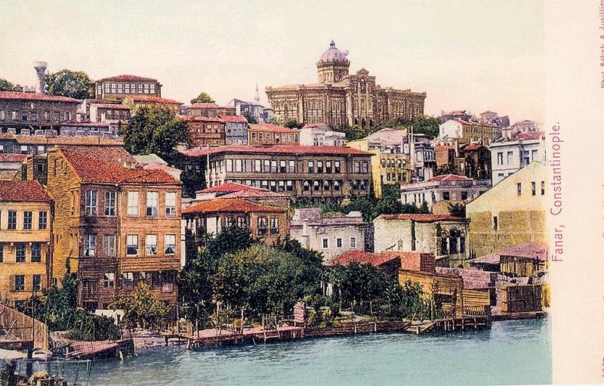
Κωνσταντινούπολη

Slide 14
Φαναριώτες
Γύρω στο 1815, στο μέγαρο του ρώσου προξένου Ζαχάρωφ, στις όχθες του Βοσπόρου, νέοι τις Κυριακές παρίσταναν σκηνές από τις τραγωδίες του Ιακωβάκη Ρίζου Νερουλού, Ασπασία και Πολυξένη.
Στην οικία των Σούτσων, ανέβαιναν «γαλλικά δράματα εκ των εχόντων ελληνικάς υποθέσεις» σε διδασκαλία Γεώργιου Σερούιου (Πηγή ο Αλέξανδρος Ρίζος-Ραγκαβής, Απομνημονεύματα).
1820, οικία Μάνου, Θεραπειά: θεατροποιημένη ανάγνωση των Περσών του Αισχύλου, σε διδασκαλία του Κωνσταντίνου Οικονόμου. Μεταφέρεται το έργο που είχε παρασταθεί στη Σχολή των Κυδωνιών (μαζί με τον Φιλοκτήτη και την Εκάβη). (Πηγή ο αυτόπτης μάρτυρας Comte de Marcellus, «Une lecture à Constantinople…») .

Slide 15
Φανάρι, 1821
Ιούνιος 1821, παράσταση του Κωνσταντίνου Παλαιολόγου (μάλλον του Ιωάννη Ζαμπέλιου) που διοργάνωσε ο Γεράσιμος Πιτσαμάνος σε φαρμακείο. Η παράσταση διακόπηκε από έφοδο των Τούρκων και οι συντελεστές διέφυγαν στη γειτονική Αγγλική πρεσβεία. Πηγή ο αιδεσιμώτατος Robert Walsh, A residence at Constantinople…

Slide 16
Παραδουνάβιες Ηγεμονίες, 18^{ος} αι.
1784, Στην αυλή του ηγεμόνα της Βλαχίας Μιχαήλ Σούτσου παίζονται ιταλικές κωμωδίες (Γκολντόνι;).
Ολίγες πληροφορίες για πλανόδιους ηθοποιούς, μίμους, ακριβάτες και άλλους τσιρκολάνους (αραβικής, τουρκικής ή αρμενικής προέλευσης).
Ιταλοί και γερμανοί ηθοποιοί προσέφεραν επίσης λαϊκό, υπαίθριο θέαμα και διασκέδαζαν τους βογιάρους στα συμπόσιά τους.

Slide 17
Παραδουνάβιες Ηγεμονίες, 19^{ος} αι.
1810, Βουκουρέστι, ιταλικός θίασος παντομίμας και πολωνικός (μαρτυρία του ρώσου στρατηγού Koutouzoff).
1812, μουσικές συναυλίες του περίφημου «μουσικού Ρομβέργου» [Roberg], που ήρθε από την Πετρούπολη (πηγή η εφ. Ελληνικός Τηλέγραφος).
1818, Σεπτ. Εγκαινιάζεται το θέατρο της «Ερυθράς Κρήνης» (Ciṣmeaua Roṣie). Η δομνίτσα Ραλλού Καρατζά μετακαλεί τον γερμ. θίασο Ghergher, με ρεπερτόριο ιταλικά και γερμανικά μελοδράματα. Παίζει εναλλάξ με τον ελληνικό ερασιτεχνικό θίασο. Ο γερμανικός θίασος παραμένει ως το 1820.

Slide 18
Θεατρική δραστηριότητα, αρχές 19ου αιώνα
Προεπαναστατικό θέατρο
Τρία επίπεδα:
αυλικό
σχολικό, ερασιτεχνικό
δημόσιο

Slide 19
Ιάσιο
1805, Ηγεμονική Αυλή. Με προτροπή του ηγεμόνα Αλέξανδρου Μουρούζη παριστάνεται ο Αχιλλεύς του Αθανάσιου Χριστόπουλου.
1814, θεατρική κίνηση στα ελλ. σχολεία.
Παραστάθηκαν αρχαία κλασικά κείμενα και ξένα έργα, σε μετάφραση (Βολταίρος, Αλφιέρι).
Οργανώθηκαν παραστάσεις σε γαλλική γλώσσα από τους γάλλους καθηγητές των σχολείων.

Slide 20
Βουκουρέστι
1817, Ηγεμονικό μέγαρο Καρατζά, η θεατρόφιλη ερασιτεχνική ομάδα της Ραλλούς Καρατζά ανεβάζει: Εκάβη του Ευριπίδη, αποσπάσματα από τον Ορέστη του Αλφιέρι, τον Βρούτο του Βολταίρου, το Δάφνις και Χλόη του Λόγγου.
Επίσης παραστάθηκε το «Αίας, ένας μονόλογος» [της αυτοκτονίας;] του Σοφοκλή.
1818, θέατρο της Ερυθράς Κρήνης: Ιούνιος Βρούτος του Βολταίρου, σε μετάφραση Μιχαήλ Χρησταρή και ο Τιμολέων του Ιωάννη Ζαμπέλιου, σε διδασκαλία Κ. Ιατρόπουλου.

Slide 21
Βουκουρέστι
1819. Φαίδρα του Ρακίνα, σε μετάφραση Ιακώβου Ρίζου Ραγκαβή και διδασκαλία Κ. Ιατρόπουλου, ο Ιούλιος Καίσαρ (Ο θάνατος του Καίσαρος) του Βολταίρου, σε μετάφραση Γ. Σερούιου, η Ασπασία του Ι. Ρίζου Νερουλού, Ο θάνατος του Πατρόκλου (Αχιλλεύς) του Αθ. Χριστόπουλου – μεταξύ των υποκριτών [όρος που χρησιμοποιείται εκείνη την εποχή] ο Κ/νος Κυριακού Αριστίας και ο Θεόδωρος Αλκαίος.
Ακόμη η Μερόπη του Βολταίρου, σε μετάφρ. Γ. Σερούιου, ο Θεμιστοκλής του Μεταστάσιου, σε μετάφραση Γ. Ρουσιάδου και ο Ορέστης του Αλφιέρι, σε μετάφραση Ι. Ρίζου Ραγκαβή. Τον ρόλο του Ορέστη έπαιξε ο Αριστίας.

Slide 22
Βουκουρέστι
1820, σε επανάληψη τα έργα Πολυξένη, Θεμιστοκλής, Μερόπη και Ιούνιος Βρούτος.
Επίσης ο Φίλιππος ο Β´ του Αλφιέρι.
Ιδεολογική χροιά των έργων – εθνεγερτικός χαρακτήρας.
Μαρτυρίες για τις παραστάσεις από επιστολές θεατών της εποχής που δημοσιεύθηκαν στα φιλολογικά περιοδικά, κυρίως στον Ερμή τον Λόγιο.

Slide 23
Σχολεία – φυτώρια της θεατρικής πράξης
Κυδωνίες (Αϊβαλί της Μ. Ασίας): Πέρσες, Εκάβη, Φιλοκτήτης.
Άργος (1820), οι μαθητές του σχολείου απαγγέλλουν αποσπάσματα από τον Λεωνίδα εν Θερμοπύλαις (πηγή ο Marcellus).
Τεργέστη, Φεβρ. 1820: «φιλόμουσα τινά μειράκια» μεταφράζουν από τα ιταλικά τον Θάνατο του Καίσαρος του Βολταίρου και τον ανεβάζουν στη σκηνή (Σχολάρχης ο Κ/νος Ασώπιος).
Σύμφωνα με τον Ασώπιο «το σχολείον είναι το τρίτον μέσον της εκπαιδεύσεως», Είναι το «κοινόν σχολείον των ανθρώπων που αναπληρώνει των άλλων σχολείων την έλλειψιν».

Slide 24
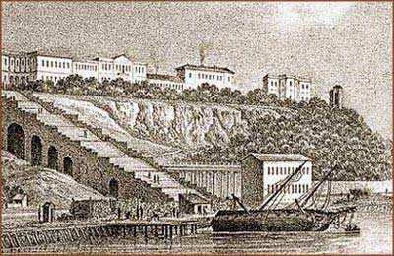
Άποψη της Οδησσού

Slide 25
Οδησσός, 1814-1817
Ανθούσα εμπορική παροικία – πολυπολιτισμικότητα.
Αρκετά πλούσια θεατρική ζωή σε διάφορες γλώσσες (ρωσικά, γερμανικά και πολωνικά) – την επισκέπτονται περιοδεύοντες θίασοι, κυρίως από την Κεντρική Ευρώπη.
1814, δημόσιο θέατρο της Οδησσού (νεοκλασικού ρυθμού), Θεμιστοκλής εν Περσία του Μεταστάσιου (με επαναλήψεις).
1816, ενώπιον του Μέγα Πρίγκηπα Νικολάου, παράσταση των Σουλιωτών.
1817, με αφορμή την επίσημη επίσκεψη του Μέγα Πρίγκηπα Μιχαήλ, παράσταση του Λεωνίδα εν Θερμοπύλαις. Ο Νικόλαος Πίκκολος γράφει και προλογικό έμμετρο στιχούργημα «Πρόλογος εις τον Λεωνίδα εν Θερμοπύλαις».

Slide 26
Οδησσός, 1818-1819
1818, Φεβρ. Παράσταση του Φιλοκτήτη του Σοφοκλή σε διασκευή του Νικόλαου Πίκκολου. Πριν από την έναρξη της παράστασης απαγγέλθηκε εγκωμιαστικό ποίημα «Φιλίας ασπασμός προς τους φιλοθεάτρους Ομογενείς Νέους».
1818, 7/19 Σεπτ. (επανάληψη στις 15 Φεβρ. 1819). Παράσταση του Θανάτου του Δημοσθένους του Νικολάου Πίκκολου.
1819, Φεβρ. Δραματοποιημένος διάλογος του Γ. Λασσάνη «Η Ελλάς και ο Ξένος» που δόθηκε μαζί με τον Δημοσθένη. Διακρίθηκε ο Σπυρ. Δρακούλης.

Slide 27
Οδησσός, 1819-1820
1819, Επανάληψη του Φιλοκτήτη και μετά από λίγες ημέρες η αντιτυραννική τραγωδία του Γ. Λασσάνη, Αρμόδιος και Αριστογείτων. Προτάσσεται η «Ελλάς και ο Ξένος».
1820, Μωάμεθ του Βολταίρου.
1820, Οκτ., Ο θάνατος του Καίσαρος του Βολταίρου.
Και στις δυο παραστάσεις διακρίνεται ο Σπυρ. Δρακούλης.

Slide 28
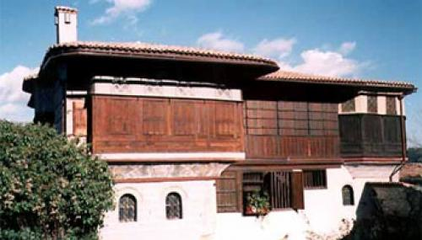
Αμπελάκια, αρχοντικό Γ. Σβαρτζ

Slide 29
Αμπελάκια
1803, μαρτυρία για παράσταση του έργου του August von Kotzebue, Μισανθρωπία και Μετάνοια. (Πηγή ο περιηγητής Bartholdy που επισκέπτεται την Ελλάδα το 1803 με 1804).
Λίγα χρόνια αργότερα ο Pouqueville διαψεύδει κατηγορηματικά την είδηση.
1806, Τεργέστη, ασχολίες και διασκεδάσεις ενός νεαρού Αμπελακιώτη, του Δημ. Γ. Σβαρτζ (πηγαίνει στο θέατρο δύο ή τρεις φορές το μήνα).
Στο επόμενο slide, ο Αλή πασάς στα Γιάννενα.

Slide 30
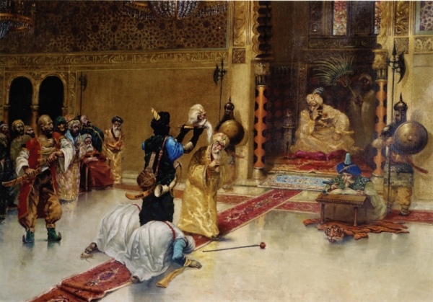
Αμπελάκια

Slide 31
Ιωάννινα (1 από 2)
Γειτνίαση με τα Ιόνια, την Ιταλία και την Κεντρική Ευρώπη.
Διακίνηση θεατρικών έργων σε χφ. μορφή (Κορακιστικά του Ι. Ρίζου Νερουλο και των άλλων του έργων), πληροφορία H. Holland.
Ο Αλή πασάς, στους γάμους του με την «ωραία» Βασιλική, έφερε ηθοποιούς από την Ιταλία που έδωσαν παραστάσεις (πληροφορία Le Fermanli [Edouard Grasset]).
Ο ίδιος σκεφτόταν να κατασκευάσει ένα ιδιωτικό θεατράκι (πληροφορία Ibrahim Manzour).

Slide 32
Ιωάννινα (2 από 2)
Στους γάμους του Μεχμέτ πασά, γιου του Βελή, εγκατέστησαν πρόχειρη σκηνή και έφεραν μπαλέτο από την Κέρκυρα (πληροφορία Smart Hughes).
Ο Βελής επιθυμούσε να ιδρύσει θέατρο και πρότεινε τη μετατροπή ενός τζαμιού σε ιταλική σκηνή (πληροφορία Guillaume de Vaudoncourt).
Ο ίδιος είχε τροποποιήσει μια μεγάλη αίθουσα στο αρχοντικό του, στον Τύρναβο και «εκεί επαρίσταντο παρά των Ευρωπαίων θέατρα και κωμωδίαι» (πληροφορία Λεονάρδου).
Ο Νικολός Βρετός, εύπορος γιαννιώτης, φιλοδοξεί να κατασκευάσει μόνιμο θεατρικό χώρο όπου θα παίζονται μελοδράματα και ιταλικές όπερες (πληροφορία Smart Hughes).

Slide 33
Τέλος Ενότητας

Slide 34
Χρηματοδότηση
Το παρόν εκπαιδευτικό υλικό έχει αναπτυχθεί στο πλαίσιο του εκπαιδευτικού έργου του διδάσκοντα.
Το έργο «Ανοικτά Ακαδημαϊκά Μαθήματα στο Πανεπιστήμιο Αθηνών» έχει χρηματοδοτήσει μόνο την αναδιαμόρφωση του εκπαιδευτικού υλικού.
Το έργο υλοποιείται στο πλαίσιο του Επιχειρησιακού Προγράμματος «Εκπαίδευση και Δια Βίου Μάθηση» και συγχρηματοδοτείται από την Ευρωπαϊκή Ένωση (Ευρωπαϊκό Κοινωνικό Ταμείο) και από εθνικούς πόρους.

Slide 35
Σημειώματα

Slide 36
Σημείωμα Ιστορικού Εκδόσεων Έργου
Το παρόν έργο αποτελεί την έκδοση 1.0

Slide 37
Σημείωμα Αναφοράς
Copyright Εθνικόν και Καποδιστριακόν Πανεπιστήμιον Αθηνών, Άννα Ταμπάκη 2015. Άννα Ταμπάκη. «Το ελληνικό θέατρο των νεότερων χρόνων Β’. Ενότητα 3: Η θεατρική ζωή στους πυρήνες του ελληνισμού (18ος-αρχ. 19ου αι.)». Έκδοση: 1.0. Αθήνα 2015. Διαθέσιμο από τη δικτυακή διεύθυνση: http://opencourses.uoa.gr/courses/THEATRE103/

Slide 38
Σημείωμα Αδειοδότησης
Το παρόν υλικό διατίθεται με τους όρους της άδειας χρήσης Creative Commons Αναφορά, Μη Εμπορική Χρήση Παρόμοια Διανομή 4.0 [1] ή μεταγενέστερη, Διεθνής Έκδοση. Εξαιρούνται τα αυτοτελή έργα τρίτων π.χ. φωτογραφίες, διαγράμματα κ.λ.π., τα οποία εμπεριέχονται σε αυτό και τα οποία αναφέρονται μαζί με τους όρους χρήσης τους στο «Σημείωμα Χρήσης Έργων Τρίτων».
[1] http://creativecommons.org/licenses/by-nc-sa/4.0/
Ως Μη Εμπορική ορίζεται η χρήση:
που δεν περιλαμβάνει άμεσο ή έμμεσο οικονομικό όφελος από την χρήση του έργου, για το διανομέα του έργου και αδειοδόχο
που δεν περιλαμβάνει οικονομική συναλλαγή ως προϋπόθεση για τη χρήση ή πρόσβαση στο έργο
που δεν προσπορίζει στο διανομέα του έργου και αδειοδόχο έμμεσο οικονομικό όφελος (π.χ. διαφημίσεις) από την προβολή του έργου σε διαδικτυακό τόπο
Ο δικαιούχος μπορεί να παρέχει στον αδειοδόχο ξεχωριστή άδεια να χρησιμοποιεί το έργο για εμπορική χρήση, εφόσον αυτό του ζητηθεί.

Slide 39
Διατήρηση Σημειωμάτων
Οποιαδήποτε αναπαραγωγή ή διασκευή του υλικού θα πρέπει να συμπεριλαμβάνει:
το Σημείωμα Αναφοράς
το Σημείωμα Αδειοδότησης
τη δήλωση Διατήρησης Σημειωμάτων
το Σημείωμα Χρήσης Έργων Τρίτων (εφόσον υπάρχει)
μαζί με τους συνοδευόμενους υπερσυνδέσμους.

Slide 40
Σημείωμα Χρήσης Έργων Τρίτων (1/2)
Εικόνα 1: Άποψη της Κωνσταντινούπολης. Public domain. http://www.christies.com/lotfinderimages/d53700/d5370085a.jpg
Εικόνα 2: Βόσπορος, Κωνσταντινούπολη. Public domain. http://postcards.turkishpostalhistory.com/var/albums/Fruchtermann/Fruchtermann16/Grup8/16-F1729%20-%20Vue%20panoramique%20du%20Bosphore,%20Constantinople.jpg?m=1386078728
Εικόνα 3: Σμύρνη. Copyright. www.delcampe.net
Εικόνα 4: Κωνσταντινούπολη. Copyright. www.delcampe.net
Εικόνα 5: Άποψη της Οδησσού. Public domain. http://www.ime.gr/projects/migration/15-19/images/photographs/italy_odisos.jpg

Slide 41
Σημείωμα Χρήσης Έργων Τρίτων (2/2)
Εικόνα 6: Αμπελάκια, αρχοντικό Γ. Σβαρτζ. Public domain. http://www.larissa-chamber.gr/Uploads/Normals/topialarissa/ampelakiaSBARTS.jpg
Εικόνα 7: Αμπελάκια. Public domain. http://4.bp.blogspot.com/-GLsF_FcX4_E/Upcj_kOxpDI/AAAAAAAC0nQ/25B_zP1LUMY/s640/3261.jpg

